Slide 1
Proyecto: “Aprendo en casa”
LICEO MIXTO LOS ANDES /SAN FELIPE DEPARTAMENTO DE MENTORÍA 2020
2° Año Enseñanza Básica

Slide 2
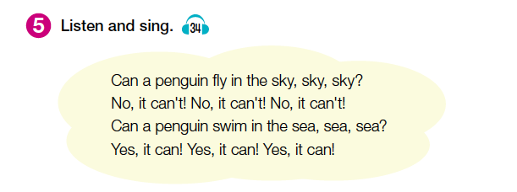
Escucha una canción con lo que CAN: PUEDE y CAN’T NO PUEDE
hacer el pingüino. Canta. Practica la canción y graba un audio con tu voz y envíasela al profesor

Slide 3
Trabajo texto del estudiante 2º
Texto del estudiante: pág 11,(actividad 3)y activity book pág 5
. Repite y luego graba con tu voz: el audio con los números en inglés

Slide 4
Video apoyo pág 11: https://www.youtube.com/watch?v=By2hmo323xM 3) Cuenta en Inglés. Di en voz alta sólo los números en inglés que faltan, luego repite todos los números en ingles desde el 1 al 20. Grábate con la ayuda de un adulto diciendo todos los números en ingles, del 1 al 20, y luego envía el audio a tu profesor. 4) Cuenta en inglés cuantos hay en cada grupo. Ejemplo: Cuantas berries hay? ….. Cuantos peces hay?........ y responde en inglés

Slide 5
Página 11

Slide 6
Página 5 1)Dibujate a ti mismo en el cuadro, y luego completa el passport con los datos pedidos…. 2)Escucha el audio y practicalo

Slide 7
TAKE CARE !!!!

